Slide 1
НАЦИОНАЛЬНАЯ ОДЕЖДА РАЗНЫХ СТРАН МИРА

Slide 2
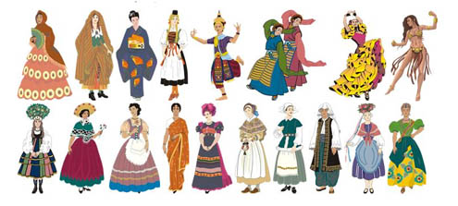
Национальные костюмы во всем мире являются важной частью образа страны и культуры. Национальный костюм - способ заявить о себе в государственных масштабах. У каждой страны есть свои традиции, своя история и своя уникальность. И конечно, у каждой из них свои уникальные национальные наряды. Сегодня мы поговорим о самых красочных и интересных костюмах.

Slide 3
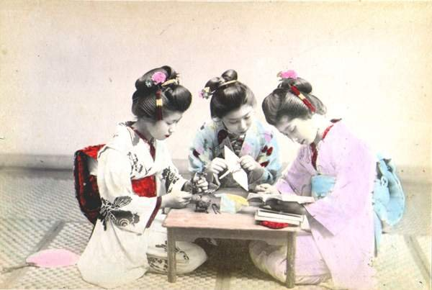
Хочется начать со страны восходящего солнца — Японии
С середины XIX века Кимоно является японским «национальным костюмом».

Slide 4
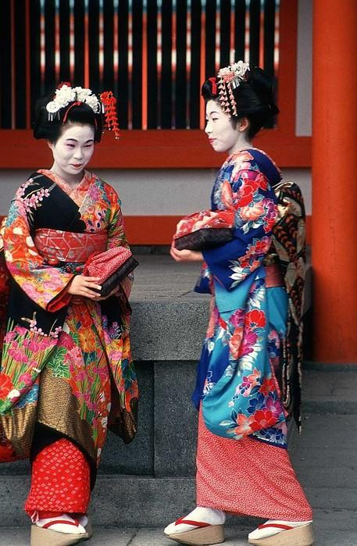
Также кимоно является рабочей одеждой гейш и майко (будущих гейш).

Slide 5
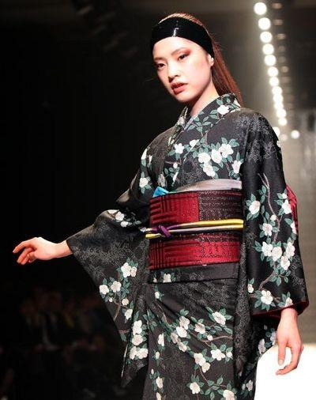
Кимоно выделяет лишь плечи и талию, скрывая недостатки фигуры. Такое представление связано с традиционным предпочтением японцев и представлением об идеальной конституции — «чем меньше выпуклостей и неровностей, тем красивее».

Slide 6
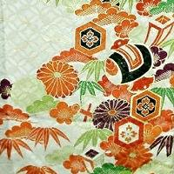
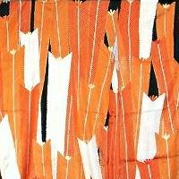
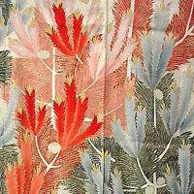
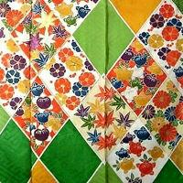
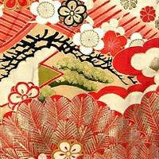
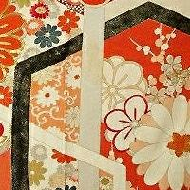
Образцы характерных орнаментов.

Slide 7
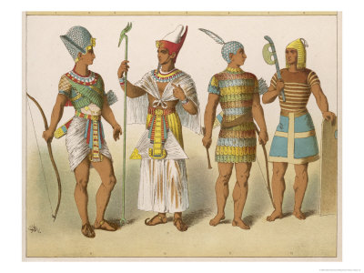
В Древнем Египте наиболее распространённым типом одежды была одежда драпированная, позже — накладная, но никогда не распашная. Покрой и форма одежды (как мужской, так и женской) на протяжении веков менялась очень медленно; долгое время одежда разных сословий отличалась только по качеству ткани и по отделке

Slide 8
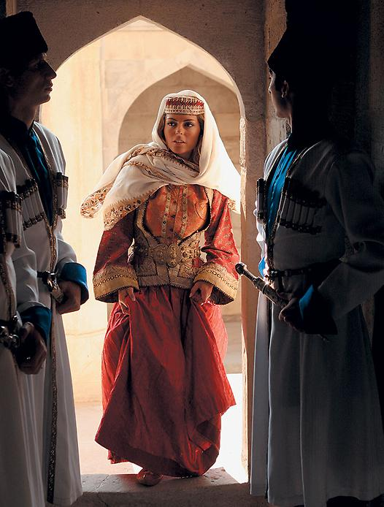
Азербайджан Простота кроя и богатство отделки — вот и вся философия восточного костюма. Именно так традиционно одевались и азербайджанцы, потомки древних тюркских племен, представители одного из крупнейших и древнейших народов Кавказа

Slide 9
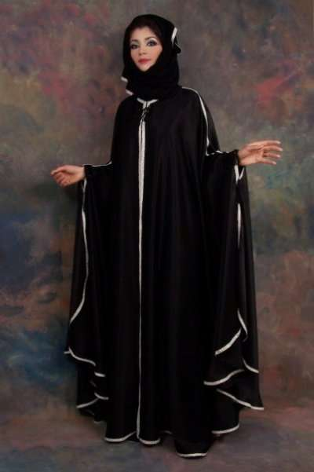
В регионе Аравийского полуострова женщины, в своем большинстве, носят абаи. Абая – это традиционная верхняя одежда. Она представляет собой тонкую мягкую, плащ-накидку, или похожа на свободное платье. Дамочки полуострова и Ближнего Востока одевают преимущественно черные абаи, отказавшись от ярких отделок и пестрых цветов.

Slide 10
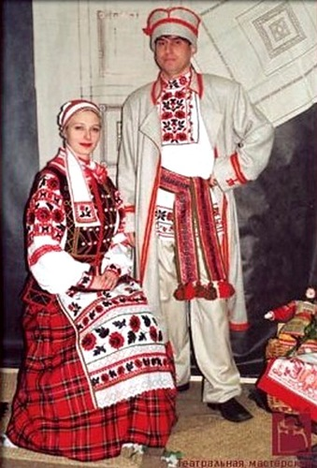
Белорусский костюм, имея общие корни с украинским и русским национальными костюмами и формируясь на основе взаимовлияния литовской, польской, русской и украинской традиций, тем не менее отличается самобытностью и является самостоятельным явлением.

Slide 11
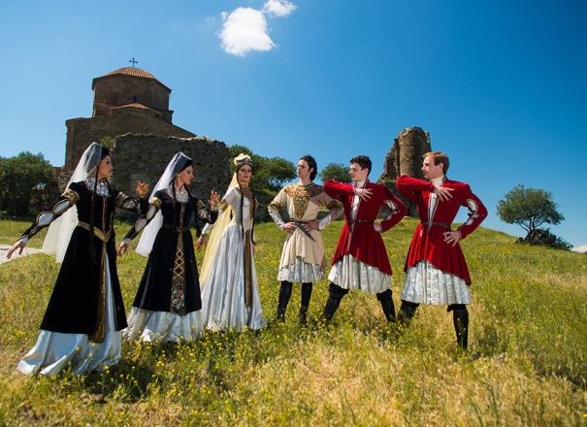
Грузинский национальный костюм отличается от костюмов других народов мира особое франтовство. Девушки носили длинные приталенные платья (картули), лиф которых был обильно украшен камнями и тесьмой. Непременным атрибутом оставался роскошный пояс из бархата с жемчугом или вышивкой. Мужчины носили ситцевую или хлопковую рубаху (перангу), нижние штаны (шеидиши) и широкие верхние штаны (шарвали). Сверху надевался короткий архалук и черкеска (чоха). Такой наряд выгодно подчеркивал узкую талию и широкие плечи мужчин.

Slide 12
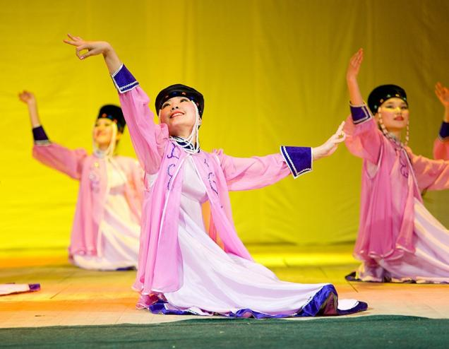
Национальный женский костюм в Бурятии зависел от возраста и положения в обществе. Так, девочки носили длинные тэрлиги (халаты без плечевого щва), с матерчатыми кушаками. В 14—15 лет платье становилось отрезным по талии с декоративным поясом. У замужних женщин в костюме появлялись пышные буфы‑рукава и меховая оторочка. Богатые бурятки предпочитали одежду из сукна или атласа, отделывали ее соболями или бобрами, тогда как бедняки довольствовались выделанной овчиной.

Slide 13
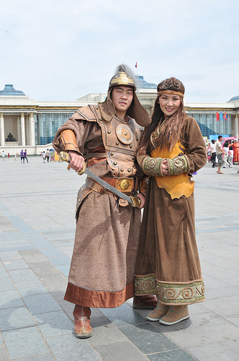
Культура Монголии находится под большим влиянием традиционного монгольского кочевого образа жизни, а также под влиянием тибетского буддизма, китайской и русской культур.

Slide 14
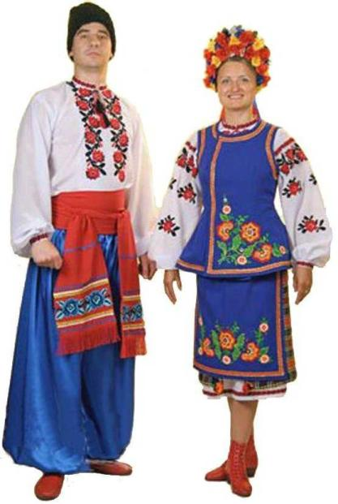
УКРАИНА
Женский народный костюм состоял из сорочки и поясной одежды — дерги, запаски, плахты, с 19 в.- спидницы, к которой в прохладную погоду добавляли безрукавки (корсетки, киптари и др.).
Девушки заплетали волосы в косу, укладывали вокруг головы, украшая цветами, венком из бумажных цветов, пёстрых лент. Женщины носили различных видов чепцы, покрывая их длинной полотенце образной накидкой или платком.

Slide 15
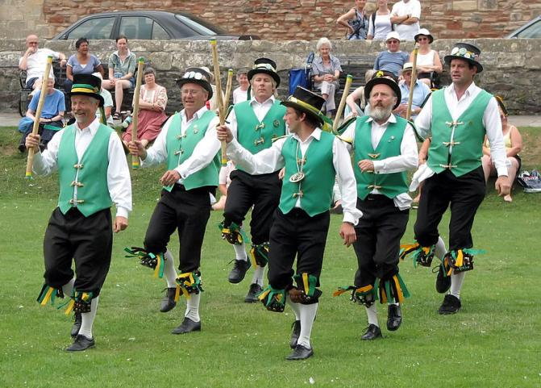
Англия Хотя Англия и является страной с богатыми национальными традициями, она, строго говоря, не имеет четко определенного национального костюма. В качестве примера английского народного костюма часто приводятся костюмы танцоров, исполняющих танец моррис.

Slide 16
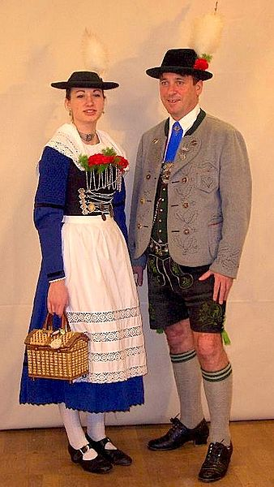
Германия Традиционным костюмом баварцев(немцев) является достаточно известный трахтен и мужской и женский костюмы и дирндль — только женский национальный костюм. Название трахтен пришло из эпохи романтизма, именно в те времена заговорили о национальных традициях, о том, как люди жили, говорили, пели, праздновали и одевались, и что считалось основой культуры нации.

Slide 17
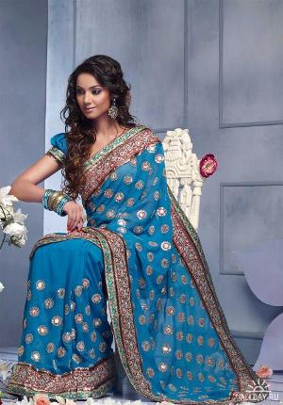
Индия Индийская одежда женщин зависит от региона страны. Традиционная индийская одежда, без которой невозможно представить себе индийскую женщину называется сари. Сари-это национальная индийская одежда, отличаются по виду, материалам, вышивке в разных регионах.

Slide 18
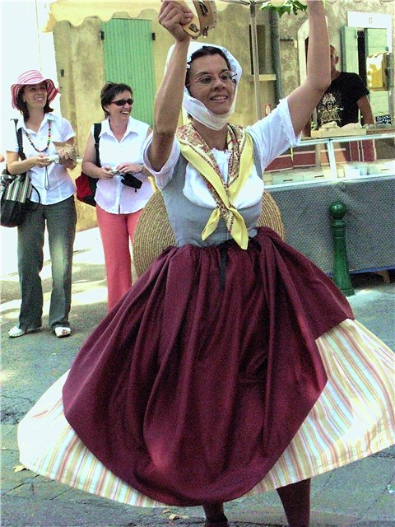
Франция Женский народный костюм состоял из широкой юбки со сборками, кофты с рукавами, корсажа, передника, чепца или шляпы. Мужской костюм – это штаны, гетры, рубаха, жилет, куртка (или широкая, доходящая до середины бедра блуза), шейный платок и шляпа.

Slide 19
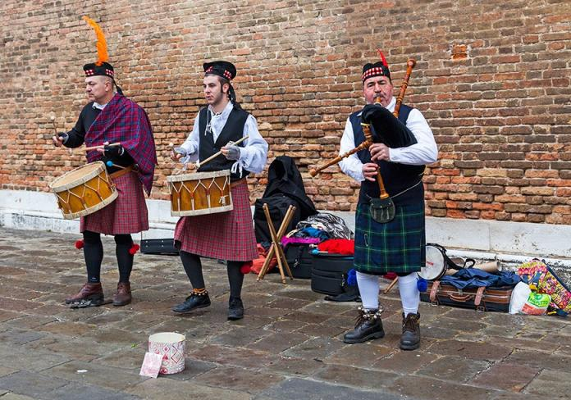
Самой любопытной частью национального шотландского костюма остается килт. Эту деталь гардероба шили из тартана — шерстяной клетчатой ткани. Каждый клан имел свой цвет и рисунок: по килту всегда можно было определить, из какого региона Шотландии человек. С шотландского килт обозначает «оборачивать вокруг тела». Ведь это не просто юбка! Это огромный кусок материи, который каждый уважающий себя шотландец оборачивает вокруг талии аккуратными складками, закрепляя конструкцию ремнями.

Slide 20
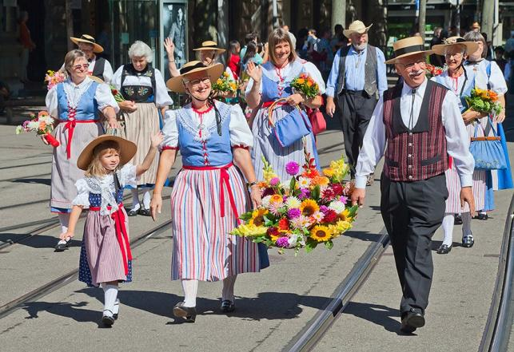
Национальный костюм швейцарцев сильно отличался в зависимости от кантона. Однако общими оставались штаны чуть ниже колен, белая рубаха, жилет и куртка для мужчин. Что касается швейцарок, то они носили юбки, кофты, корсажи, фартуки. Голову чаще всего покрывали платками, в Аппенцелль‑Иннерродене — чепчиками с крыльями, а в романской части страны — соломенными шляпами.

Slide 21
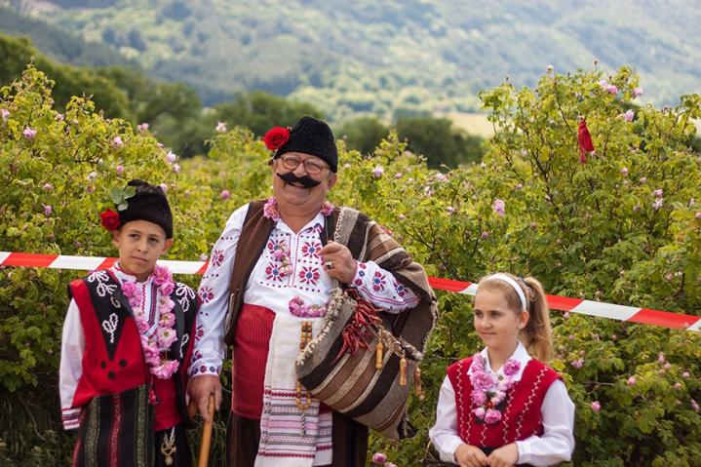
В Болгарии известны два вида национальных мужских костюмов. Здесь носили «чернодрешну» — рубаху и штаны с широким поясом темных оттенков или «белодрешну» — одежду светлых тонов. Рубашка и жилет были богато украшены вышивкой. Кстати, по одежде судили о благосостоянии хозяина: чем шире были штаны, тем зажиточнее считался болгарин. Болгарки чаще всего носили сарафан‑сукман вышитый в виде цветов и расписной передник.

Slide 22
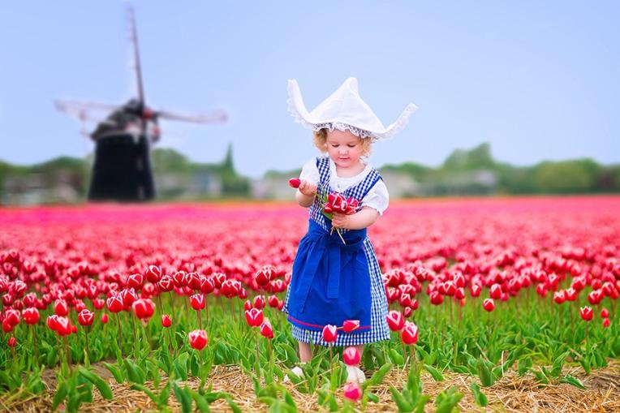
Основная черта женского голландского костюма, отличающая его от национальных одежд других народов Европы — пестрота. Белые рубашки были украшены вышивкой или кружевами. Поверх кофты непременно надевались яркие корсеты. Кстати, эта часть туалета считалась семейной реликвией, передаваясь из поколения в поколения. Вот почему в обыденной жизни голландки прятали корсеты в ситцевые яркие чехлы. Женский костюм дополняли пышные юбки с густыми сборками и полосатый фартук. Особое внимание привлекал чепец, который по форме напоминал лодку.

Slide 23
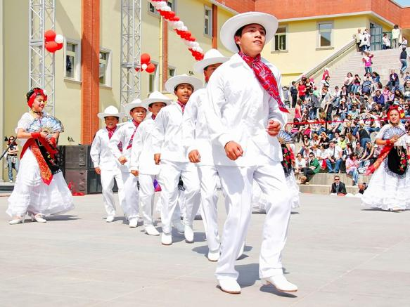
Многие привыкли считать, что национальная одежда мексиканцев — сомбреро, расклешенные брюки и короткие рубашки. Однако это не так: сомбреро больше уважают туристы, а ковбойский наряд используется чаще для танцев. В повседневной жизни мужчины носят простые хлопчатобумажные рубашки с брюками, на плечах — серапе, который ночью может служить одеялом. Женщины предпочитают однотонные блузы, длинные юбки. В их гардеробе обязательно будет и шаль‑ребосо, которая по обстоятельствам может стать головным убором или слингом для ребенка.

Slide 24
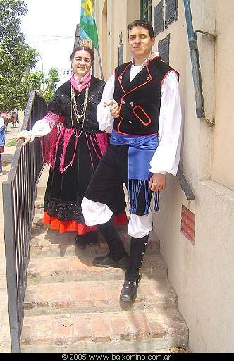
Испанский национальный костюм. Девушки носили сарафаны, широкие юбки, корсеты. Юбки шили из цветастых тканей, делали несколько слоев‑оборок. В итоге получался уникальный костюм «и в пир, и в мир». Самой популярной частью женского гардероба в Испании оставалась мантилья — кружевная накидка, которая надевалась поверх высокого гребня. Этот аксессуар и сейчас в почете у невест всего мира: в процессе эволюции мантилья превратилась в свадебную фату.

Slide 25
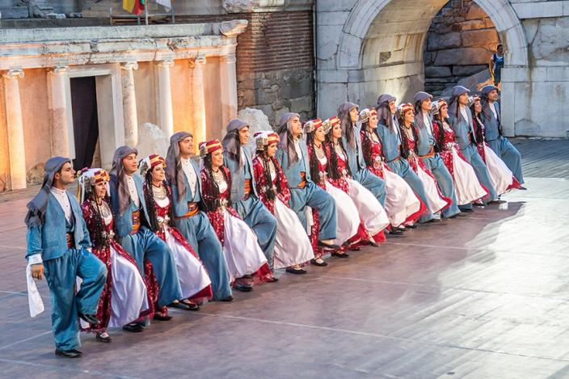
Главной особенностью, которая отличала традиционный турецкий женский и мужской костюм от костюмов других народов, является то, что он состоял из одинаковых элементов: шаровар, рубахи, жилета и пояса. Правда, девушки поверх рубашки надевали платье до пят с рукавами, закрывающими кончики пальцев (энтари). К тому же поясом, длина которого достигала 3—4 метра, дамы украшали платья. Мужчины кушаком оборачивали жилет, чтобы хранить в своеобразном «портмоне» деньги, табак, спички и прочие мелочи.

Slide 26
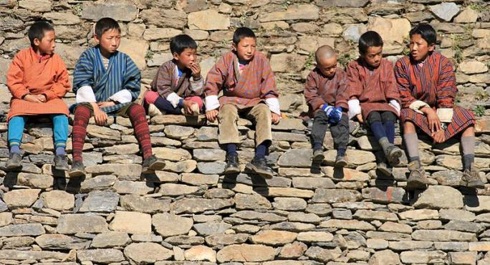
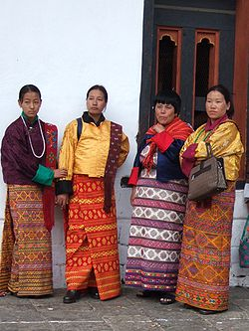
Бутан В Бутане мужские костюмы называются "гхо", а женский "кира"

Slide 27
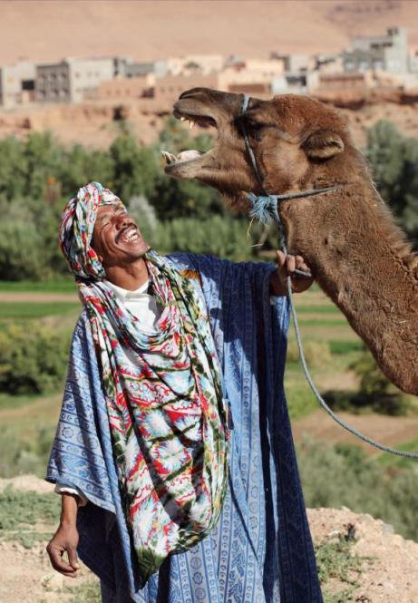
Джеллаба — традиционное платье для марокканских мужчин и женщин

Slide 28
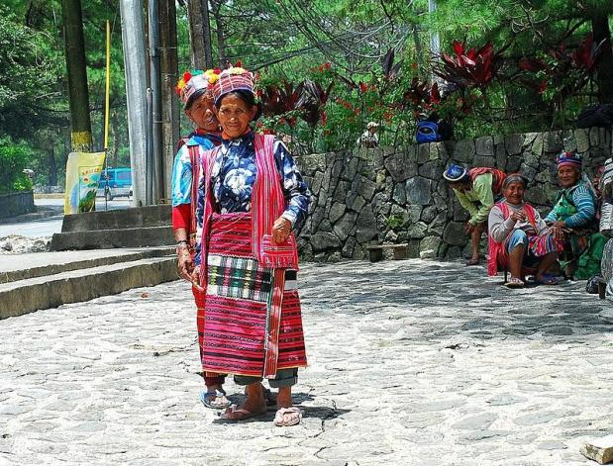
Главная особенность национальной одежды филиппинцев среди костюмов других народов — сочетание ярких цветов и полосатых тканей. Мужчины здесь одеваются в бронг тагалог — просторную яркую рубашку с брюками. Женщины носят блузы с саронгом — куском ткани, обмотанным вокруг бедер.

Slide 29
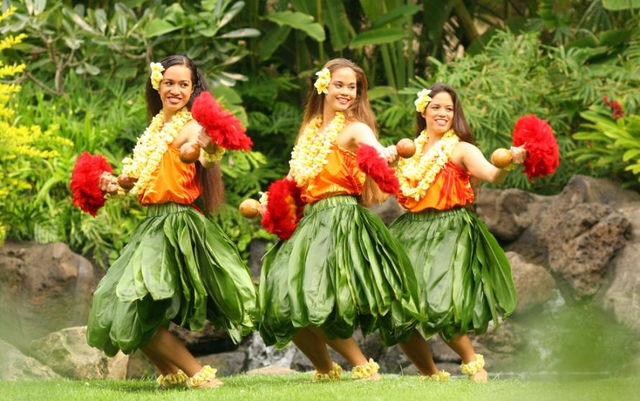
Гавайи Один из самых популярных и простых костюмов гавайский

Slide 30
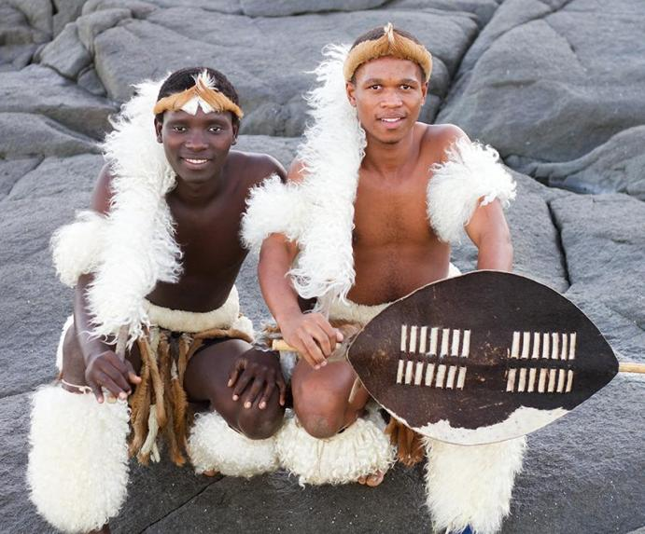
В культуре зулу традиционные костюм включает в себя amashoba – коровьи хвосты. Повязка на голове зулусского мужчины означает, что он женат

Slide 31
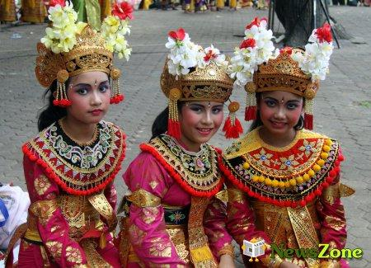
Более 300 этнических групп проживает в Индонезии, каждая из которых имеет свой вид народного костюма: от набедренных повязок и перьев, которые приняты у папуасов и, заканчивая причудливыми нарядами племен минангкабоу, торайя, украшенных великолепной вышивкой и бисером. Классический индонезийский народный костюм возник на основе традиционных нарядов жителей островов Бали и Ява.

Slide 32
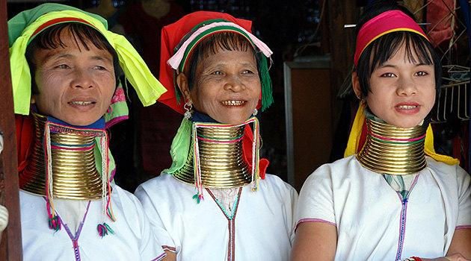
Женщины народа карен на севере Таиланда носят на себе массу браслетов, особенно на шее, которые являются главной особенностью их национального костюма. Кольца надеваются, когда девочке исполняется 5 лет, и их количество с годами только растет. Традиция носить браслеты на шее имеет долгую историю. Согласно одной легенде, таким образом женщины пытались защититься от тигров, пока их мужчины были на охоте. Но есть другая версия. Карены считают длинные окольцованные шеи эталоном красоты и сексуальности. Да и просто прибыльным делом: туристы без ропота платят деньги только за возможность посмотреть на длинношеих дам.

Slide 33
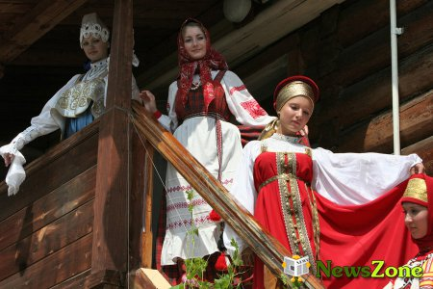
На Руси национальный костюм имел свою характерность в зависимости от региона и делился на повседневный и праздничный. По национальной одежде можно было понять, откуда человек родом и к какому социальному классу он принадлежит. В народном костюме и его отделке была заложена символичная информация о целом роде, о его занятиях и семейных событиях. В русском традиционном наряде существовало чёткое разделение на повседневный и праздничный наряд.

